Slide 1
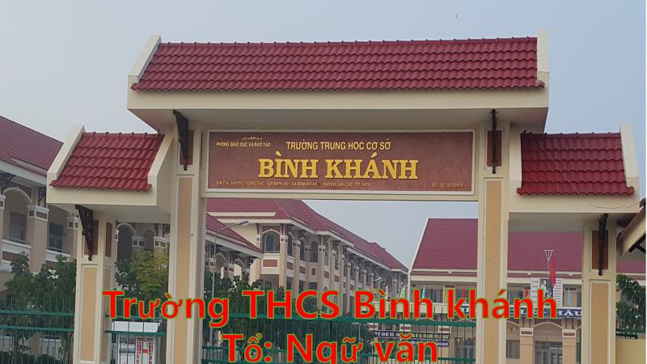

Slide 2
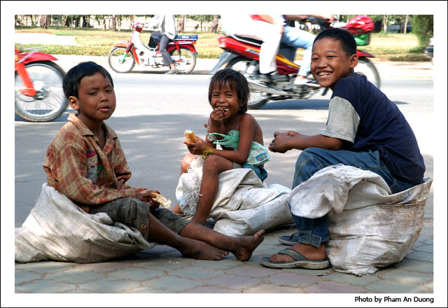
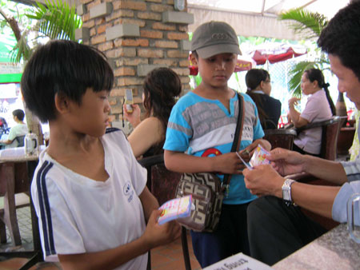
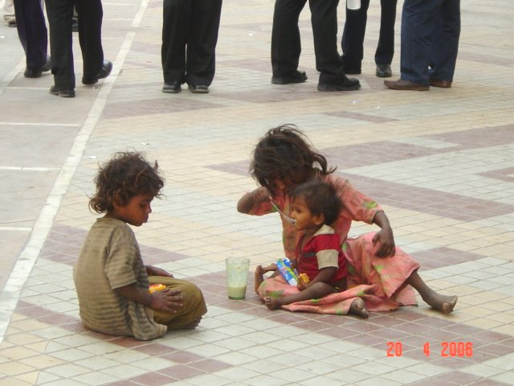
Những mảnh đời bất hạnh khi không có cha mẹ

Slide 3
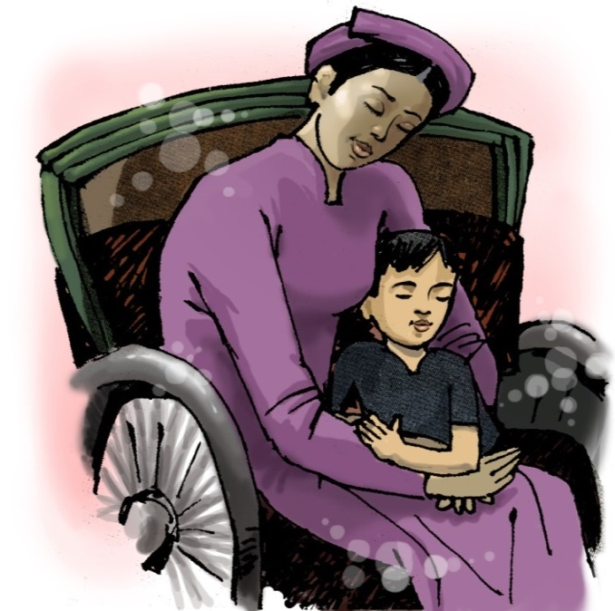
Trong lòng mẹ
- Nguyên Hồng -
Giáo viên: Nguyễn Thị Hạnh

Slide 4
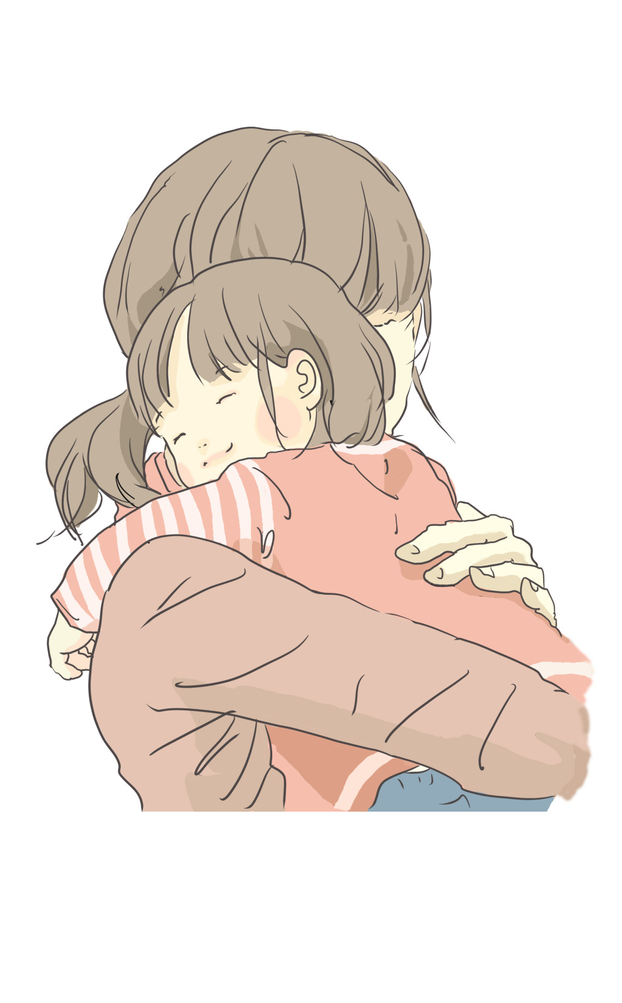
I. Tìm hiểu chung

Slide 5
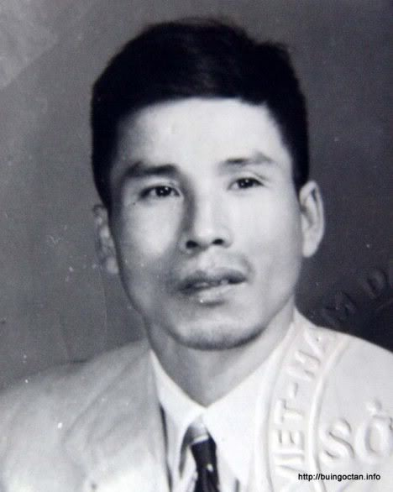
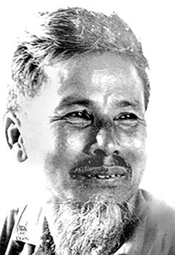
1. Tác giả
Em hãy nêu những hiểu biết của mình về nhà văn Nguyên Hồng.
Nhà văn Nguyên Hồng (1918 – 1982)

Slide 6
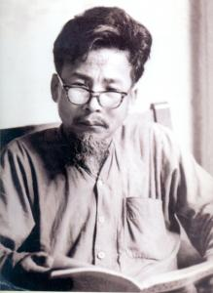
1. Tác giả
Quê quán: sinh ra ở Nam Định nhưng sống chủ yếu ở Hải Phòng
Cuộc đời: Khổ cực, vất vả
 Ông gần gũi với người lao động, hiểu và thông cảm với họ
Sự nghiệp: Là cây bút đặc sắc và độc đáo của VHVN hiện đại.

Slide 7
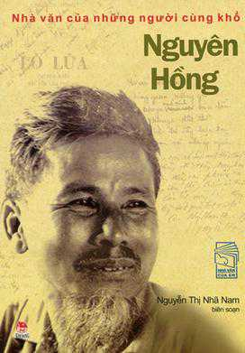
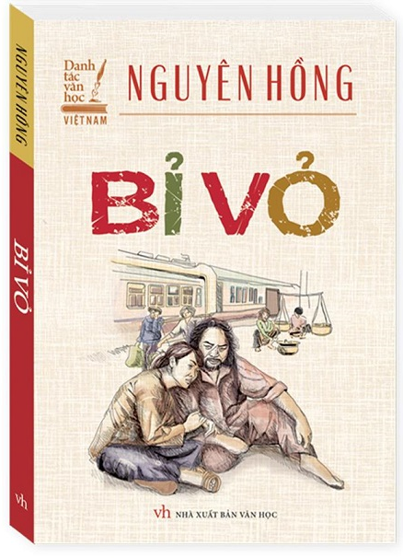
1. Tác giả
Phong cách nghệ thuật: Là nhà văn của phụ nữ, nhi đồng và những người cùng khổ.
Tác phẩm chính: Bỉ Vỏ, Những ngày Thơ ấu, Cửa Biển, Tập thơ Trời xanh và nhiều tập truyện ngắn khác

Slide 8
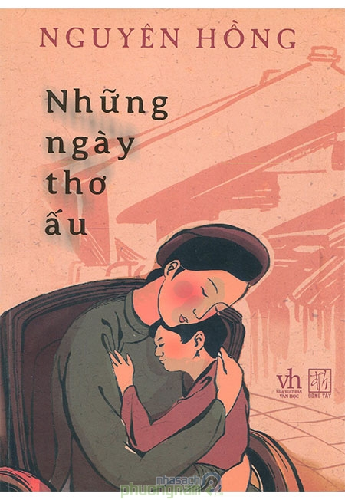
2. Tác phẩm
Xuất xứ: Trích từ chương IV hồi kí “Ngững ngày thơ ấu”
Thể loại: Hồi kí
Hồi kí là thể văn ghi chép, kể lại những hồi ức, biến cố đã xảy ra trong quá khứ mà tác giả đồng thời là người kể, người tham gia, chứng kiến.

Slide 9
2. Tác phẩm
→ Phần 1 (từ đầu đến “hỏi đến chứ?”): Cuộc đối thoại giữa người cô và chú bé Hồng.
Bố cục: 2 phần
→ Phần 2 (Còn lại): Niềm hạnh phúc vô bờ của chú bé Hồng khi được gặp mẹ.

Slide 10
II. Đọc hiểu văn bản

Slide 11
Đọc thầm văn bản một lần nữa về kể tên các nhân vật xuất hiện trong tác phẩm. Nêu một số cảm nhận chung của em về từng nhân vật
STT | Nhân vật | Cảm nhận chung của em về nhân vật
1 | …… | ………….
2 | …… | …...……..
… | …… | ………….
Notes:
Giáo án của Hạnh Nguyễn: https://www.facebook.com/HankNguyenn

Slide 12
1. Người cô
Làm việc nhóm (8 phút): Nhân vật người cô trong cuộc đối thoại với chú bé Hồng được tác giả thể hiện như thế nào? Hoàn thành bảng sau để thấy rõ điều đó
Điệu bộ, cử chỉ/ giọng điệu | Nội dung trong các lời thoại của cô với bé Hồng | Mục đích chính của lời thoại | Tác động của mỗi lời nói đó đến bé Hồng
………… | ……….…… | …………. | ……………
………… | ……………. | …...…….. | ……………
…………. | …………….. | …………. | ……………

Slide 13
Lời 1
Điệu bộ, cử chỉ/ giọng điệu | Nội dung trong các lời thoại của cô với bé Hồng | Mục đích chính của lời thoại | Tác động của mỗi lời nói đó đến bé Hồng
Cười, hỏi | “ Hồng ! Mày có muốn vào Thanh Hoá chơi với mẹ mày không?” | Chế giễu | - Nhận ra những ý nghĩa cay độc trong giọng nói và trên nét mặt khi cười rất kịch của cô, cúi đầu không đáp. - Đáp lại thông minh: “Không! Cháu không muốn vào. Cuối năm thế nào mợ cháu cũng về.”

Slide 14
Lời 2
Điệu bộ, cử chỉ/ giọng | Nội dung trong các lời thoại của cô với bé Hồng điệu | Mục đích chính của lời thoại | Tác động của mỗi lời nói đó đến bé Hồng
Giọng vẫn ngọt Hai con mắt long lanh, nhìn chằm chặp | “Sao lại không vào ? Mợ mày phát tài lắm, có như dạo trước đâu !” |  Không buông tha cậu bé tội nghiệp. | Cúi đầu xuống đất, lòng càng thắt lại, khoé mắt đã cay cay

Slide 15
Lời 3
Điệu bộ, cử chỉ/ giọng điệu | Nội dung trong các lời thoại của cô với bé Hồng | Mục đích chính của lời thoại | Tác động của mỗi lời nói đó đến bé Hồng
Vỗ vai Hồng cười, nói; cố tình ngân dài, rõ hai tiếng “em bé” | “Mày dại quá, cứ vào đi, tao chạy cho tiền tàu. Vào mà bắt mợ mày may vá sắm sửa cho và thăm em bé chứ.” | Gieo rắc vào đầu đứa cháu những ý nghĩ hoài nghi, khinh miệt, ruồng rẫy người mẹ bất hạnh. | “Nước mắt ròng ròng rớt xuống hai bên mép rồi chan hoà đầm đìa ở cằm và ở cổ.” ➔ Hồng thương mẹ và căm tức những cổ tục đã đày đọa mẹ

Slide 16
Lời 4
Điệu bộ, cử chỉ/ giọng điệu | Nội dung trong các lời thoại của cô với bé Hồng | Mục đích chính của lời thoại | Tác động của mỗi lời nói đó đến bé Hồng
Tươi cười kể các chuyện cho Hồng nghe. |  |  Làm tổn thương cậu bé. | Cười dài trong tiêng khóc, hỏi cô: “Sao cô biết mợ con có con ?”

Slide 17
Lời 5
Điệu bộ, cử chỉ/ giọng điệu | Nội dung trong các lời thoại của cô với bé Hồng | Mục đích chính của lời thoại | Tác động của mỗi lời nói đó đến bé Hồng
- Đổi giọng, vỗ vai - Tỏ sự ngậm ngùi thương xót | - “… đánh giấy cho mợ mày, bảo dù sao cũng phải về…” - “Mới lại rằm tháng tám này là giỗ đầu cậu mày…” |  | - Cổ họng đã nghẹn ứ khóc không ra tiếng - Không nói được vì uất ức truớc những miếng đòn độc ác của bà cô.

Slide 18
Từ những phân tích trên, em có nhận xét gì về tình cảm, thái độ của nhân vật người cô với chú bé Hồng? Nêu đánh giá của em về bản chất của nhân vật này.

Slide 19
Bà cô
Chú bé Hồng
Thâm hiểm, giả dối, độc ác.
Nhân hậu + yêu thương mẹ
 Tượng trưng cho những định kiến hẹp hòi, tàn nhẫn đối với người phụ nữ trong xã hội cũ trước đây.

Slide 20
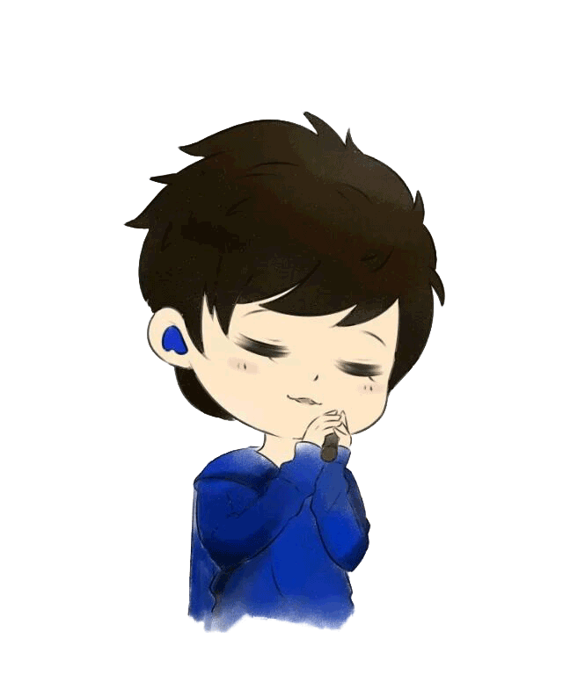
2. Chú bé Hồng
a. Hoàn cảnh
01.单击此处添加标题
Nêu hoàn cảnh của chú bé Hồng
Mồ côi cha, mẹ phải tha hương cầu thực → Sống trong sự thiếu thốn tình cảm và sự chăm chút, che chở
Sống với người cô cay nghiệt, hẹp bụng
Hồng phải gắng sức chịu đựng, kìm nén
➔ Tuổi thơ bất hạnh

Slide 21
tha
b. Suy nghĩ và tình cảm của Hồng
Thảo luận nhóm theo kĩ thuật khăn trải bàn
01.单击此处添加标题
NỘI DUNG
Nhóm 1 + 3: Những ý nghĩ, cảm xúc của chú bé Hồng khi trả lời người cô
Nhóm 2 + 4: Những hành động, cảm xúc của chú bé Hồng khi gặp lại mẹ

Slide 22
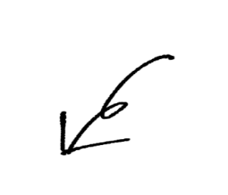
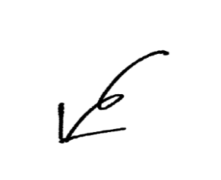
* Với người cô
Mới đầu nghe người cô hỏi
Nhận ra ý nghĩa cay độc của cô
Cúi đầu không đáp
Lòng chú thắt lại
Khóe mắt cay cay
Nước mắt ròng ròng
Sau lời hỏi thứ hai của người cô
Cổ họng nghẹ ứ, khóc không ra tiếng
“Giá những…. mới thôi”
Hình ảnh + động từ mạnh
Đau đớn, uất ức đến cực điểm
Khi nghe người cô tươi cười về tình cảnh tội nghiệp của mẹ

Slide 23
Càng nhận ra sự thâm độc của người cô, Hồng càng yêu thương người mẹ bất hạnh của mình nhiều hơn.
Nêu cảm nhận về tình cảm của chú bé Hồng với mẹ qua những ý nghĩ, cảm xúc trên
“Giá những cổ tục ……nát vụn mới thôi.”
→ Câu văn dài + Biện pháp so sánh + Nhịp văn gấp gáp, dồn dập + Điệp từ “mà” + Động từ mạnh
Tâm trạng uất ức căm giận, sự phản kháng quyết liệt, hồn nhiên, trẻ con của Hồng.
Biểu hiện đầy đủ của tình yêu thương mẹ tha thiết

Slide 24
* Với người mẹ
Thoáng thấy bóng người giống mẹ
Vừa được ngồi lên xe cùng mẹ
Khi được ngồi trong lòng mẹ
Đuổi theo
Gọi bối rối
Tự đưa ra giả thiết nếu người đó không phải là mẹ
Ríu cả chân
Cứ thế nức nở
Ngắm nghía mẹ
Đắm chìm trong hạnh phúc và kỉ niệm
Quên đi tất cả những cay độc, buồn tủi

Slide 25
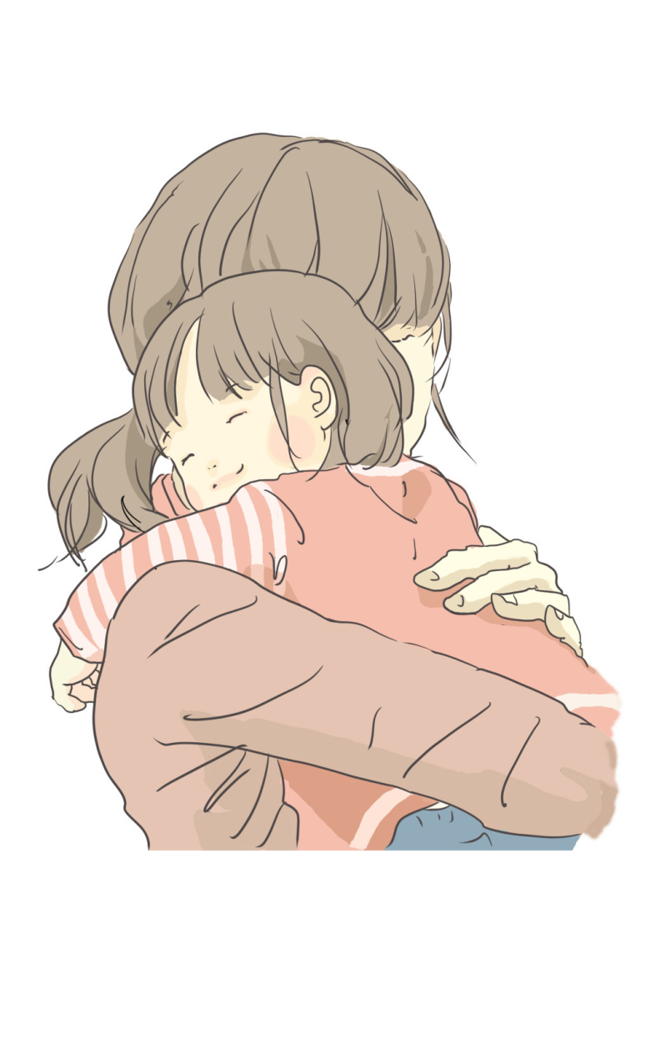
Nêu cảm nhận về tình cảm của chú bé Hồng với mẹ qua những ý nghĩ, cảm xúc trên
Tuy bé Hồng có số phận cay đắng, đau khổ nhưng có lòng yêu thương, sự kính trọng và niềm tin mãnh liệt về người mẹ của mình.
➔ Đoạn trích là bài ca về tình mẫu tử thiêng liêng, bất diệt

Slide 26
4
2
Thính giác
3
1
Xúc giác
Khứu giác
Thị giác

Slide 27
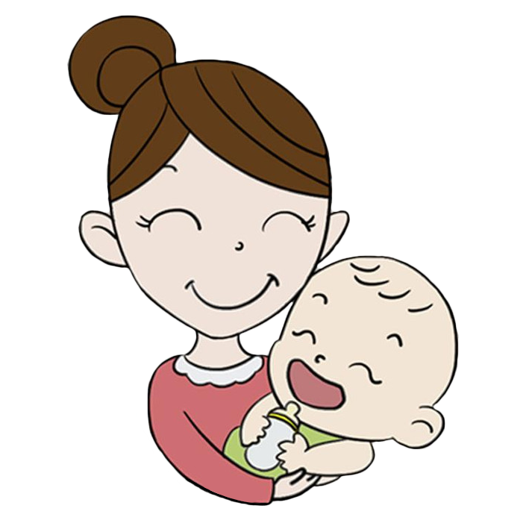
III.
Tổng kết

Slide 28
NGHỆ THUẬT
Sâu sắc và tinh tế trong việc diễn tả tâm lí nhân vật.
PTBĐ: Kết hợp khéo léo giữa kể, tả, biểu cảm
Đoạn trích tiêu biểu cho bút pháp đậm chất trữ tình của văn Nguyên Hồng

Slide 29
Câu chuyện của người mẹ âm thầm chịu đựng những thành kiến…
NỘI DUNG
Lòng yêu thương mẹ, nỗi khát khao sự ấm áp của tình mẹ thiêng liêng cao đẹp của bé Hồng.
Tình mẫu tử là tình cảm thiêng liêng, không thể thiếu đối với mỗi chúng ta.
Con người thật, đầy bản lĩnh của Nguyên Hồng ngay từ thuở ấu thơ.

Slide 30
Luyện tập
- Lật mảnh ghép -

Slide 31
- Lật mảnh ghép -
Luật chơi
- GV đưa ra 7 ô chữ tương ứng với 7 câu hỏi
- Mỗi câu hỏi đúng tương ứng với 1 miếng ghép được mở ra
- Mở hết miếng ghép sẽ ra được từ khóa

Slide 32
Câu hỏi 1:
Cho biết vài nét về tác giả Nguyên Hồng.
T

Slide 33
Câu hỏi 2: Nhân vật người cô trong truyện là người như thế nào?
T
R

Slide 34
Câu hỏi 3: Em hiểu thế nào là hồi kí?
T
R
Ữ

Slide 35
Câu hỏi 4: Khi được ngồi trong lòng mẹ, bé Hồng có cảm xúc như thế nào?
T
R
Ữ
T

Slide 36
Câu hỏi 5: Khi nghe lời trò chuyện của bà cô, bé Hồng có cảm giác như thế nào?
T
R
Ữ
T
Ì

Slide 37
Câu hỏi 6:
"Trong lòng mẹ" trích từ tác phẩm nào?
T
R
Ữ
T
Ì
N

Slide 38
Câu hỏi 7:
Nêu một vài sáng tác của Nguyên Hồng.
T
R
Ữ
T
Ì
N
H

Slide 39
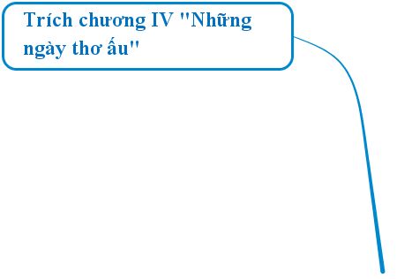
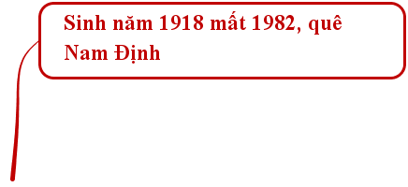
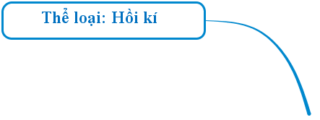
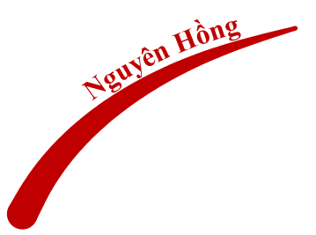
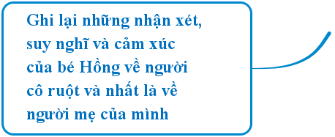
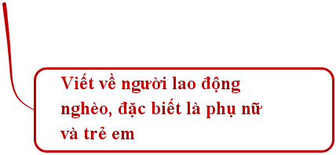
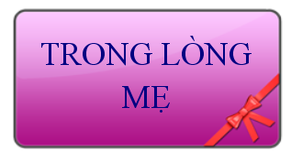
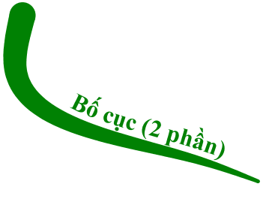
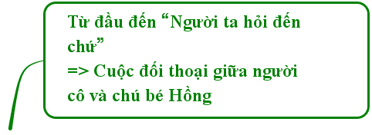
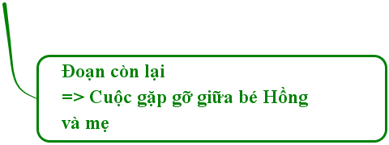
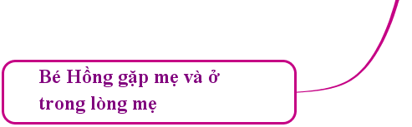

Slide 40
HD tự học ở nhà
Có ý kiến cho rằng: “Ở chương Trong lòng mẹ, có thể thấy chất trữ tình thấm đượm ở nội dung câu chuyện được kể; ở những cảm xúc căm giận, xót xa và yêu thương đều thống thiết đến cao độ và ở cách thể hiện (giọng điệu, lời văn …) của tác giả”.
- Làm việc theo nhóm để tìm hiểu chất trữ tình trong văn bản được thể hiện ở các phương diện sau:
+ Nhóm 1, 2: Tình huống và nội dung câu chuyện
+ Nhóm 3, 4: Dòng cảm xúc phong phú của chú bé Hồng
+ Nhóm 5, 6: Sự kết hợp các PTBĐ; các hình ảnh thể hiện tâm trạng, cách so sánh; lời văn; …
- Nêu nhận xét của em về ý kiến trên

